Slide 1
Муниципальное бюджетное дошкольное образовательное учреждение «Детский сад №322 компенсирующего вида» Красноярский край г. Красноярск. ул. Гусарова 31 660130 т: 246-47-79
«Утренняя гимнастика в дошкольном возрасте»
Инструктор по физической культуре Хитина Ольга Александровна

Slide 2
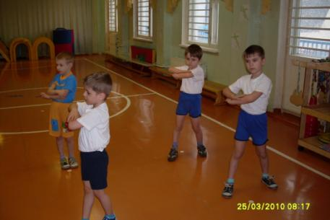
Утренняя гимнастика
Утренняя гимнастика для дошкольников является одним из важнейших компонентов двигательного режима.

Slide 3
Утренняя гимнастика направлена на:
на оздоровление , укрепление, повышение функционального уровня систем организма
развитие физических качеств и способностей детей
закрепление двигательных навыков
воспитание волевых качеств ребенка
дисциплинированность
устранение некоторых последствий сна (отечность, вялость, сонливость)
увеличение тонуса нервной системы ребенка
силение работы основных систем организма(сердечно – сосудистой, дыхательной, системы желез внутренней секреции и т. д.

Slide 4
Методические указания для проведения утренней гимнастики
Продолжительность утренней гимнастики в средней группе 6 - 8 минут, комплексы состоят из 4 - 5 упражнений, упражнения повторяются 5 - 6 раз.
Продолжительность утренней гимнастики в старшей группе 8 - 10 минут, комплексы состоят из 5-6 упражнений, упражнения повторяются 5-8 раз
Продолжительность утренней гимнастики в подготовительной группе 10-12 минут, комплексы состоят из 6-7 упражнений, упражнения повторяются 8-10 раз

Slide 5
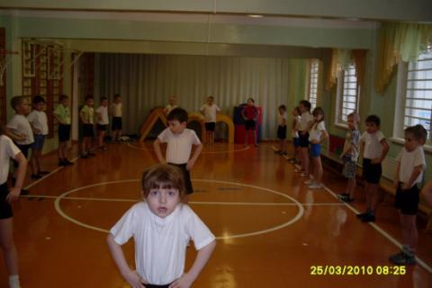
В детском саду предпочтительна утренняя гимнастика игрового характера, она отличается интересным содержанием, игровыми моментами, музыкальным сопровождением, радостной атмосферой, положительными детскими эмоциями красивой и образной речью взрослого.
В детских садах компенсирующего вида, где у детей имеются логопедические проблемы, утренняя гимнастика проводится с обязательным речевым сопровождением.

Slide 6
Для утренней гимнастики подбираются упражнения: - известные детям -простые по структуре -упражнения на потягивание -различные виды ходьбы -общеразвивающие упражнения (наклоны, повороты, приседания, выпады, вращения в суставах и др. упражнения на растягивание (на развитие гибкости) -танцевальные движения -бег трусцой и легкие прыжки -упражнения на восстановление дыхания.

Slide 7
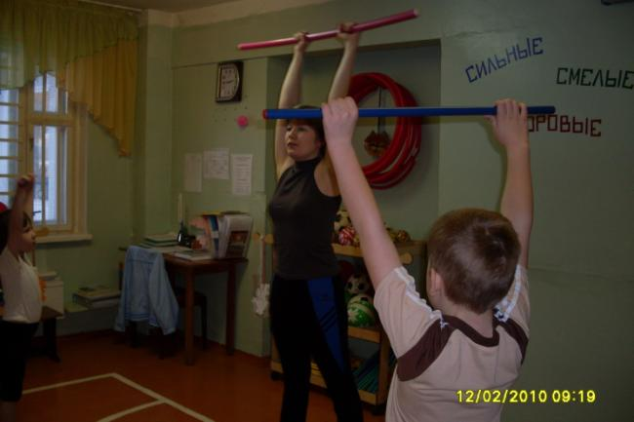
Упражнения для утренней гимнастики
Упражнения для мышц плечевого пояса
Поднять руки вперед
Поднять руки вверх
Опустить руки

Slide 8
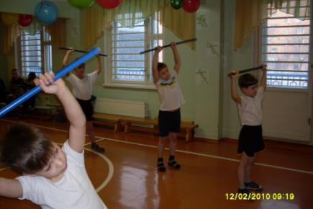
Упражнения для туловища Наклон вперед Наклоны в стороны Повороты в стороны
Исходное положение для туловища
Сидя на полу
Сидя на стуле или скамейке
Лежа на спине или на животе
Исходное положение для рук во время упражнений для туловища
Руки на поясе
Руки вперед

Slide 9
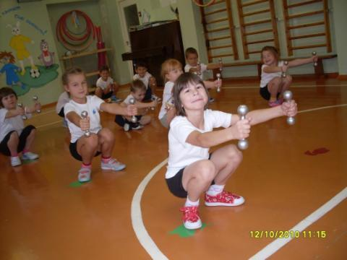
Упражнения для ног
Подскоки на месте на двух ногах, на одной ноге, попеременно
Приседания
Исходное положение для ног (ступни параллельно, на ширине плеч

Slide 10
Утренняя гимнастика может проводится с разными атрибутами

